Slide 1

MyBatis基础

Slide 2
★本章目标
  一、MyBatis框架简介
  二、MyBatis基本应用

Slide 3
MyBatis框架简介

Slide 4
什么是MyBatis
MyBatis最早源自Apache基金会的一个开源项目iBatis,2010年这个项目由Apache software foundation 迁移到了google code ,并且改名为MyBatis；
MyBatis是支持普通SQL查询，存储过程和高级映射的优秀持久层框架；
MyBatis封装了几乎所有的JDBC代码和参数的手工设置以及结果集的检索；MyBatis使用简单的做配置和定义映射关系，将Java的POJOs ( Plain Old Java Objects )映射成数据库中的记录。

Slide 5
MyBatis与JDBC比较
减少了62%的代码量
最简单的持久化框架
架构级性能增强
SQL代码从程序代码中彻底分离，可重用
增强了项目中的分工
增强了移植性

Slide 6
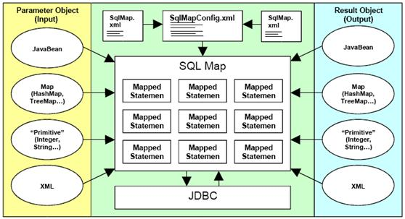
MyBatis体系结构

Slide 7
MyBatis体系结构1
1)加载配置
配置有两种形式，一种是XML配置文件，另一种是Java代码的注解。MyBatis将SQL的配置信息加载成为一个个的MappedStatement对象（包括了传入参数映射配置、执行的SQL语句、结果映射配置）并将其存储在内存中。
2) SQL解析
当API接口层接收到调用请求时，会接收到传入SQL的ID和传入对象（可以是Map、JavaBean或者基本数据类型），MyBatis会根据SQL的ID找到对应的MappedStatement，根据传入参数对象对MappedStatement进行解析，解析后可以得到最终要执行的SQL语句和参数。

Slide 8
MyBatis体系结构2
3)SQL执行
将最终得到的SQL和参数拿到数据库进行执行，得到操作数据库的结果。
4)结果映射
将操作数据库的结果按照映射的配置进行转换，可以转换成HashMap、JavaBean或者基本数据类型，并将最终结果返回。

Slide 9
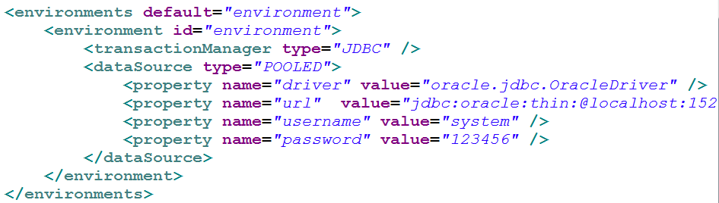

MyBatis配置文件
MyBatis框架的XML配置文件包含下面两种类型
1) SqlMapConfig.xml (1 个）
主配置文件，用于指定数据库连接参数和框架参数

Slide 10
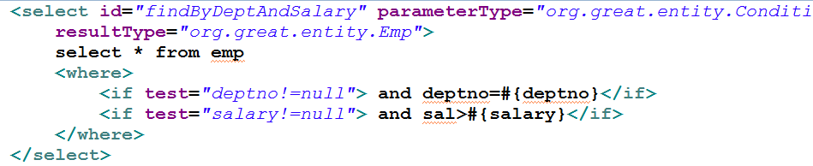
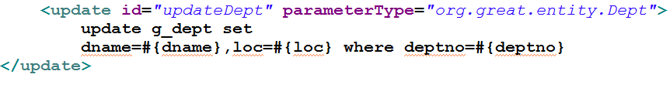
MyBatis配置文件
2) SqlMap.xml (n个）
映射定义文件，用于定义SQL语句和映射信息

Slide 11

框架API简介
在使用MyBatis框架时，主要涉及以下几个API
1)SqlSessionFactoryBuilder
该对象负责根据MyBatis配置文件SqlMapConfig.xml构建SqlSessionFactory 实例。
2)SqlSessionFactory
每一个MyBatis的应用程序都以一个SqlSessionFactory对象为核心。该对象负责创建SqlSession对象实例
3)SqlSession
该对象包含了所有执行SQL操作的方法，用于执行已映射的SQL语句
Notes:
MyBatis核心开发包：mybatis-3.2.5.jar

Slide 12
MyBatis基本应用

Slide 13
搭建MyBatis技术环境
在使用MyBatis之前，需要将框架添加到工程项目中，主要步骤如下：
1)为工程添加MyBatis开发包和数据库驱动包；
2)在src下添加MyBatis配置文件SqlMapConfig.xml；
3)配置SqlMapConfig.xml数据库连接参数；
4)利用MyBatis API编程，获取SqISession实例。

Slide 14
案例1：编写MyBatisUtil工具类
获取SqlSession对象实例

Slide 15
利用SqlSession实现CRUD操作
当获取SqISession对象后，就可以利用它对数据表执行
增删改査操作，使用步骤如下：
1)根据数据表编写实体类(JavaPOJO)
2)编写SqlMap.xm映射文件，定义SQL操作和映射信息
3)获取SqlSession对象，调用其API执行增删查改操作
5)提交事物(DML操作)
6)释放SqlSession对象资源
Notes:
注意：
POJO实体类不能使用构造方法，原因是框架使用setget进行传参，构造方法会干扰。

Slide 16


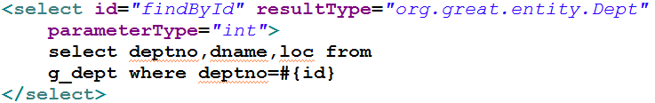

定义SQL操作和映射信息
Notes:
编写SqlMap.xm映射文件，注意：
1、<mapper>标签的namespace属性本应为Mapper接口，但这里暂时未用到，不过必须要写否则会报错而且不能留空，瞎写即可如：
<mapper namespace="aadad">
2、其中表达式标签表示传参字段属性，对于传参引用变量可通过成员属性名称直接获得成员属性值

Slide 17
SqlSession API
SqISession 内置实现CRUD的方法。
insert("SQL-ID",POJO实例);//插入一条实体对象
delete("SQL-ID",删除条件);//通过条件删除一条数据
selectOne("SQL-ID",查询条件);//通过条件查询返回一条数据
update("SQL-ID",POJP实例);//更新数据
selectList("SQL-ID");//查询多条数据返回集合对象

Slide 18
案例2：实现对Dept表的CRUD操作

Slide 19
利用MyBatis实现分页查询
当数据表记录很多时候，需要将记录分页查询显示MyBatis提供一个RowBounds类型
在查询时指定RowBounds参数对象可以控制抓取记录的起点和条数
RowBounds rb = new RowBounds(offset,limit);
配合selectList重写方法进行分页查询
Notes:
offset:起点为0,从什么开始
limit：一次取多少

Slide 20
案例3：实现对Dept表的分页查询操作

Slide 21


*返回Map类型查询结果
当我们希望将查询的数据结果集用Map类型进行返回，可修改映射配置文件如下：
Java代码如下：
key为列名且必须大写！

Slide 22
案例4：返回Map类型查询结果

Slide 23
作业
使用MyBatis框架重构员工管理系统，
植入部门表。

Slide 24
Thanks！

